Slide 1
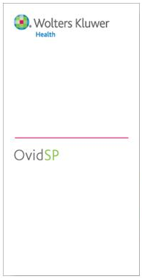
Think Fast, Search Fast
--Ovid农业库使用
李宁
销售工程师
培训经理
CALIS培训周
2015年5月

Slide 2
威科集团(Wolters Kluwer)概览
1836年起源于荷兰
全球领先的专业信息服务和出版公司
业务板块：财税与会计、法律与法规、金融与合规服务、医疗卫生及医药解决方案
在欧洲、北美、亚太和拉美地区的35个国家和地区运营；产品销往140多个国家和地区
全球19,300名员工；总部位于荷兰莱茵河畔阿尔芬
阿姆斯特丹泛欧证券交易所上市（WKL），也属于荷兰 AEX 指数和欧洲100指数成份股
更多信息请浏览 www.wolterskluwer.com

Slide 3
AGRICOLA
题录文摘型数据库，由US National Agricultural Library出版；
最早回溯至1970年；
涵盖了与农业相关的380万个期刊文章、专题文章、专论、专利、软件、视听材料和技术报告的引文；
包含农业和相关科学的所有方面，如: 动物和牲畜科学、昆虫学、植物科学、林学、水产养殖和渔业、耕作和耕种系统、农业经济学以及土地和环境科学。每年该库新增约11万个新纪录。

Slide 4
AGRIS
题录文摘数据库，由AGRIS协调中心和联合国食品和农业组织（FAO）创建和出版；
提供世界范围内农业科学和技术专著的内容，涵盖超过135个国家的信息；
涵盖农业诸多方面，如：林业、家畜管理、水生科学和渔业，以及人类营养学，等；
数据库包含独特的原始资料，如未出版的科学和技术报告、专论、学会论文、政府出版物以及更多出处；
每年该库新增约13万个新纪录， 并配有英文、法文和西班牙文的关键词汇；
数据信息1975年至今。

Slide 5
CAB Abstracts
由国际农业和生物科学中心编辑的，英文全称是Centre Agriculture Bioscience International (CABI)，该中心前身为英联邦国际农业局，是一个非盈利的国际农业学组织；
世界最大的农学数据库，包含600多万条记录；
主题包括：农学、林业、园艺、畜牧、兽医、经济、植物保护、生物技术、遗传及育种、除草剂、灌溉、微生物、营养、寄生虫、环境保护、农村发展等等，同时还有旅游、休养及野生动物；
数据库信息为1910年至今；
CAB Abstracts同时包括4万多篇全文信息。

Slide 6
FSTA
食品科学与技术文摘数据库，由国际食品资讯服务中心（IFIS）出版，收录超过4600种期刊的信息；
涵盖全世界的食品科学、食品技术以及与食品相关的人类营养学文献；
帮助食品行业工作者跟踪食品领域里的最新研究和进展；发展新的理念和产品，形成研究计划、规划出口市场、生产系统最优化以及利润保护；
最早回溯至1969年；
除科技期刊，还包括、专利、图书、会议论文、报告、学位论文、标准和法规等；
提供100多万条数据记录，数据库内容每周更新。

Slide 7
关于Lippincott Williams & Wilkins
Lippincott Williams & Wilkins (LWW)是一家国际领先的专业医学出版社；
提供高质量、专业的医疗保健信息，涵盖电子和印本资源；
服务于内外科医师、护士、医科学生等医学用户；资源类型包括教科书、期刊、药物指南、电子图书、iPad客户端等。
最早起源于1792年费城的一家书报摊；在60年内成长为一家著名的出版商；经过1978、1990年的合并，最终于1998年成为ＬＷＷ。

Slide 8
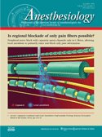
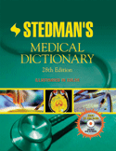
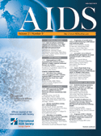
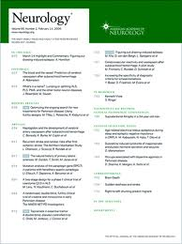
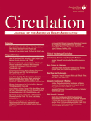
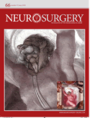
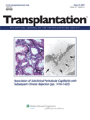
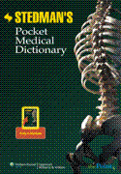
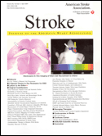
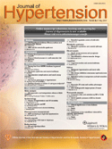
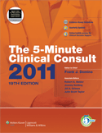
LWW期刊全文库

Slide 9
登录方式
http://ovidsp.ovid.com/autologin.cgi

Slide 10
检索技巧

Slide 11
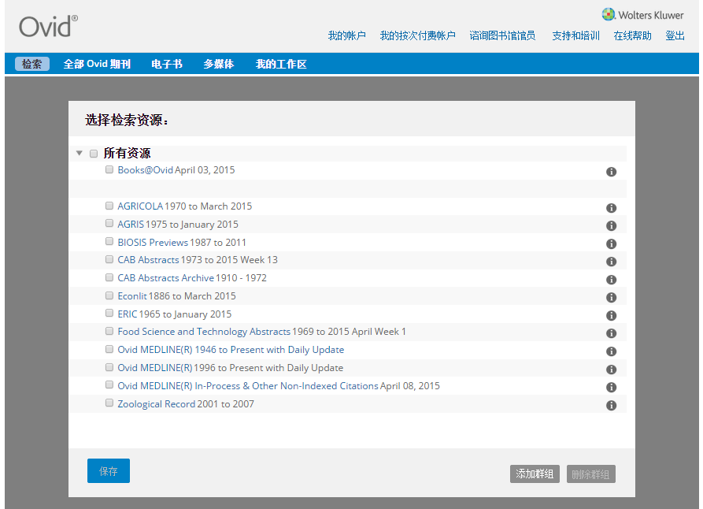
选择一个或多个数据库

Slide 12
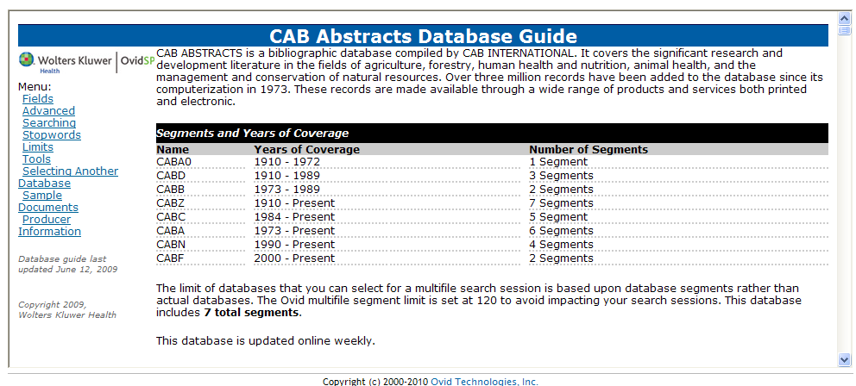
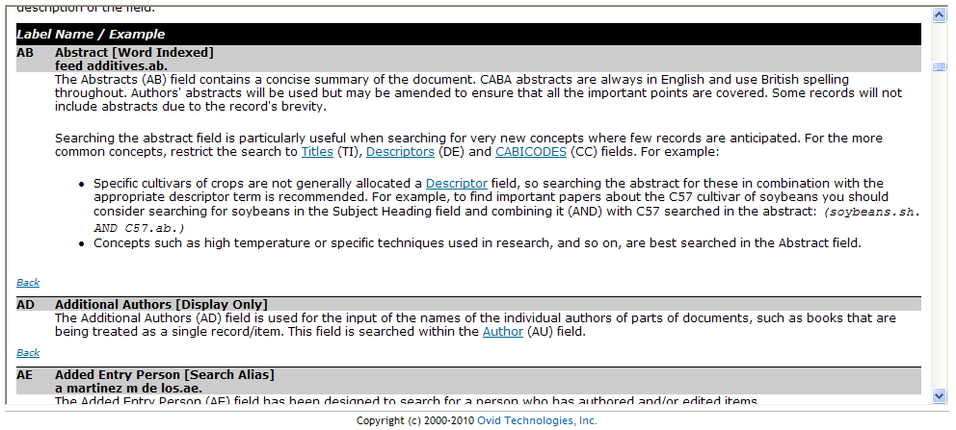
点击 查看数据库详细使用指南

Slide 13
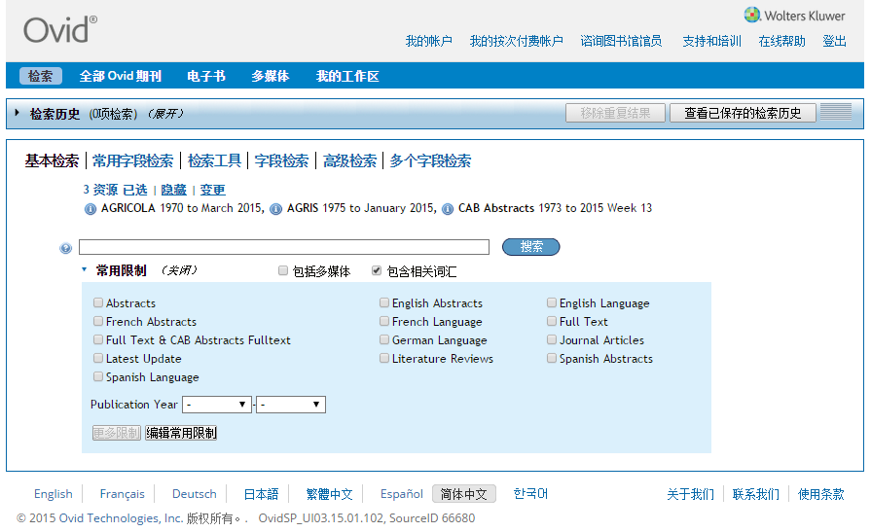
Ovid 的检索页面，将多种检索模式、限制条件、检索历史，以及结果管理工具整合在一个界面
点击“变更”，更改所选数据库

Slide 14
OvidSP 平台提供多种检索模式
基本检索用于查找某个科研课题或问题
利用高级检索进行互动式的主题检索
多字段检索组合字段检索和主题检索，生成复杂的检索策略
常用字段检索通过常用引文字段定位某个或几篇文献
检索工具用于浏览主题词的书型结构
浏览或检索单个、多个或所有字段，则运用字段检索

Slide 15
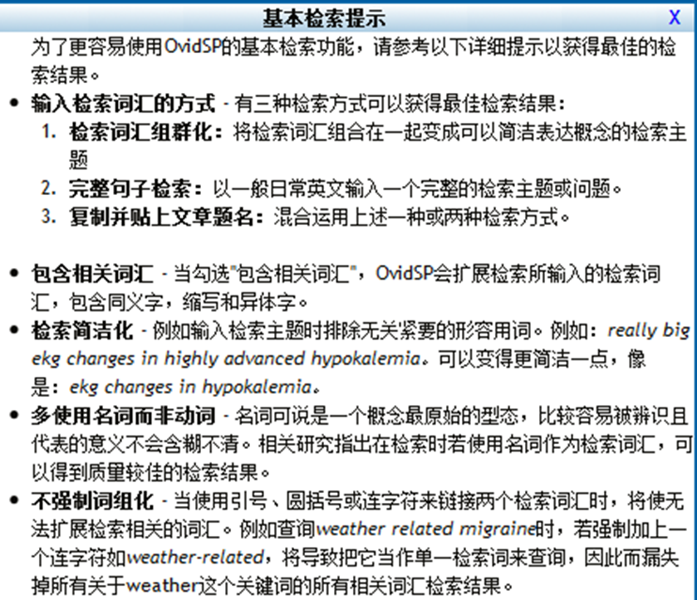
基本检索
基本检索是自然语言检索，输入一个完整的检索问题或话题，找到最近几年发表的相关文献。
Vegetable and plant breeding
基本检索结果按相关性排序

Slide 16
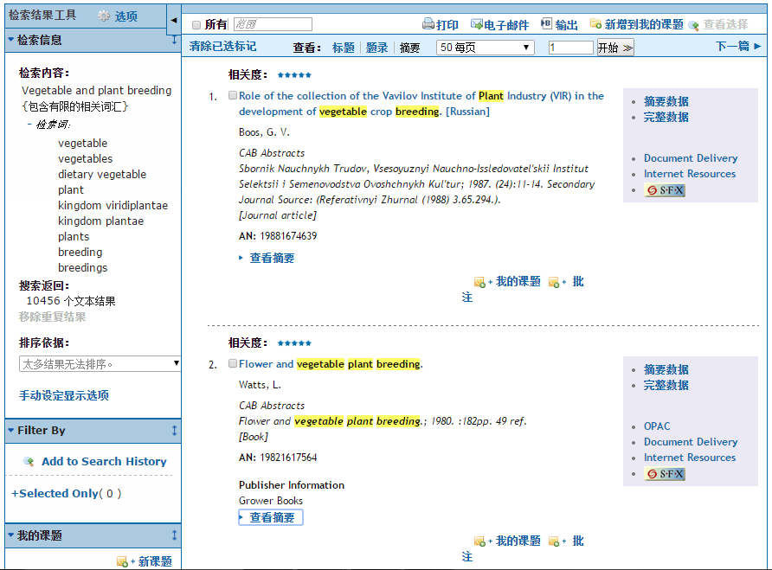

Slide 17
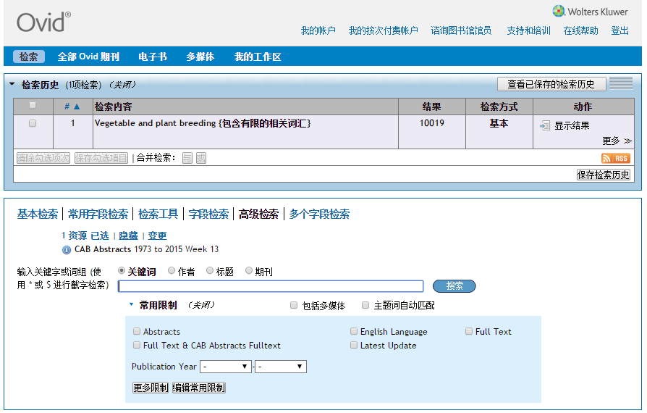
高级检索：关键词检索
高级检索结果按出版年排序

Slide 18
关键词检索，运用截词符
$ or * --替代0-n个字符
# --替代1个字符
？ --替代0或1个字符

Slide 19
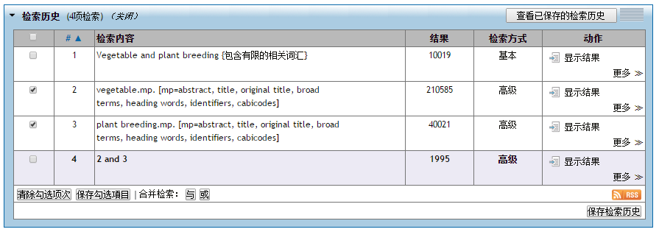
组合检索
AND – 包含两个或多个主题
OR – 包含其中一个主题
NOT – 去掉一个主题 (1 not 2, rice not oryza)
ADJ# - 检索词之间相距一定数目的单词 – (rice adj6 straw)

Slide 20
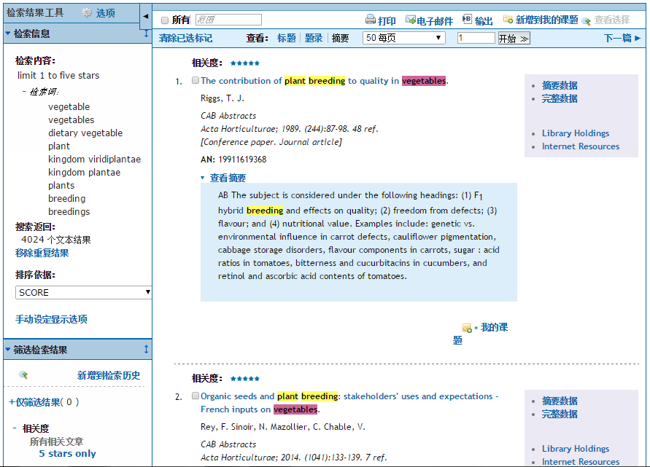
多个数据库同时检索，记录去重

Slide 21
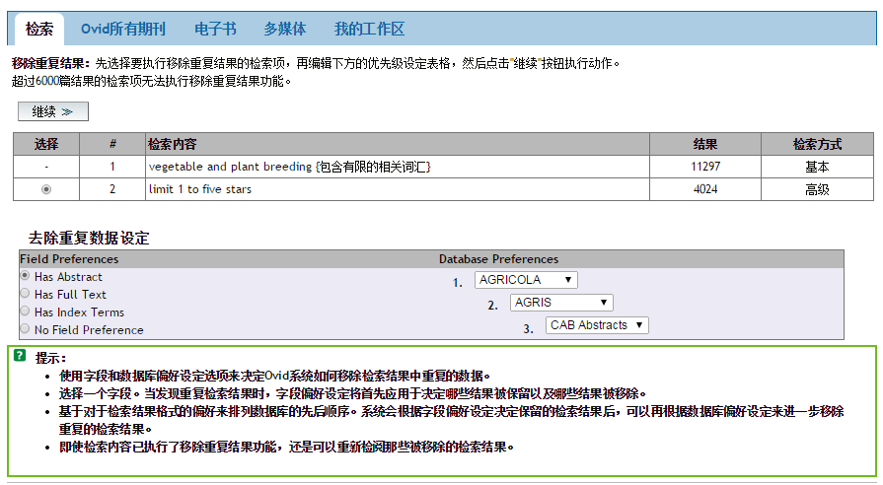
记录去重

Slide 22
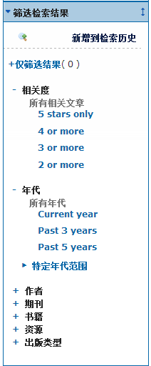
筛选
相关度评星级不考虑所属学科

Slide 23
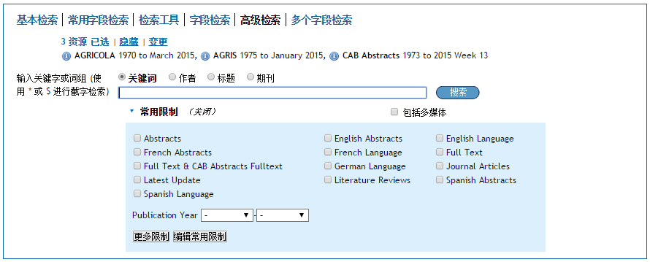
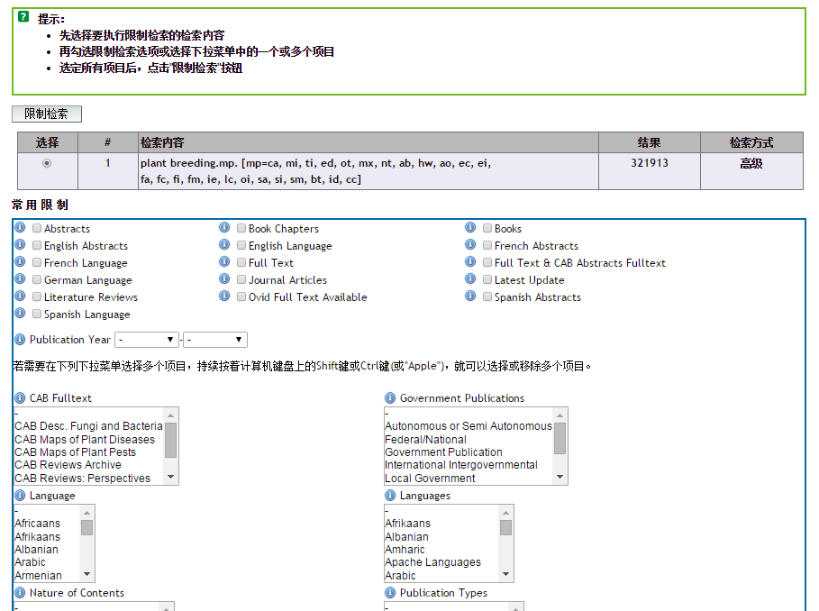
限制条件 Limits

Slide 24
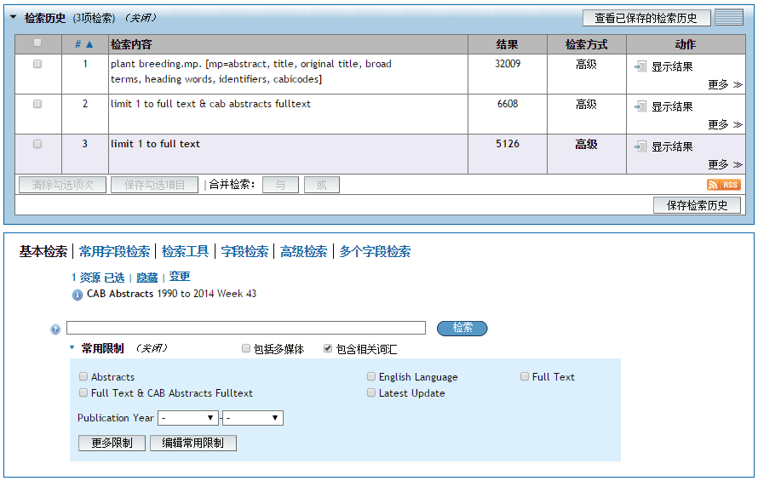
使用限制功能查找全文

Slide 25
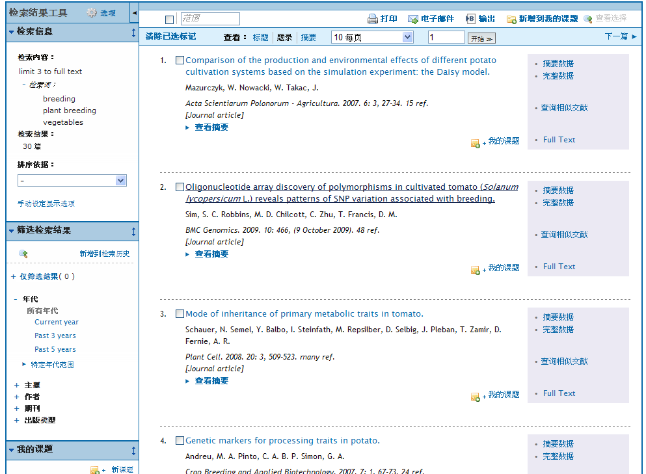

Slide 26
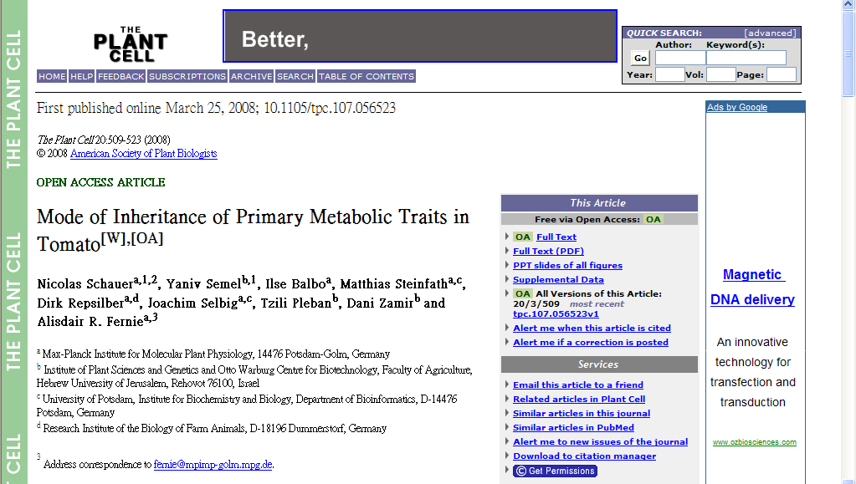

Slide 27
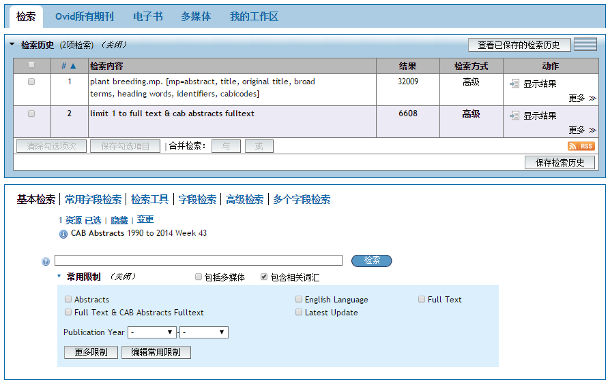

Slide 28
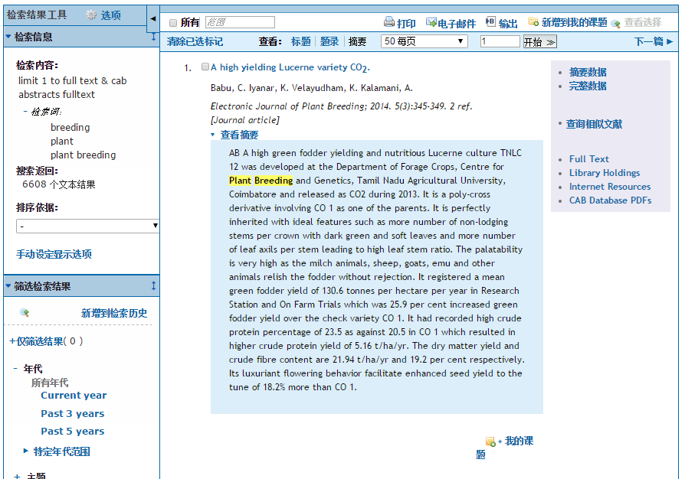

Slide 29
检索工具
主题匹配(Map Term)；自动进行主题词匹配；
主题词库(Thesaurus)：数据库中内嵌的概念词库；
轮排索引 （Permuted Index)：按照词库索引检索输入的词汇；
主题词说明 (Scope Note)：检索词汇的概念说明；
扩展检索 (Explode)：对检索词进行扩展检索；
分类代码 (Classification Code)：按分类代码检索。

Slide 30
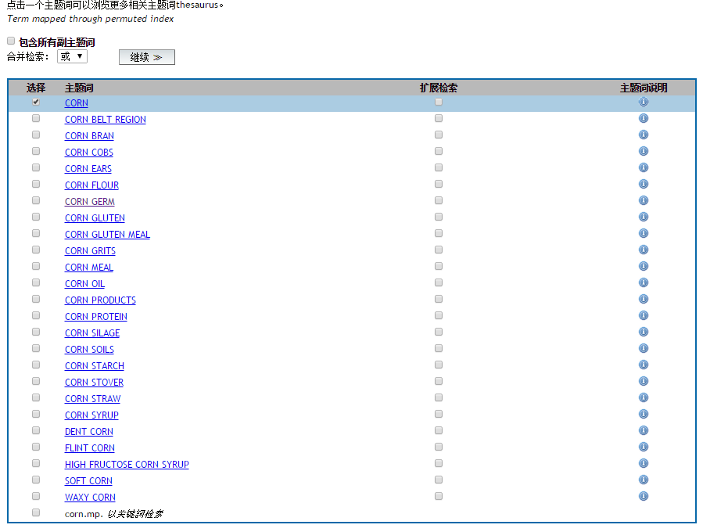
主题匹配

Slide 31
主题词库

Slide 32
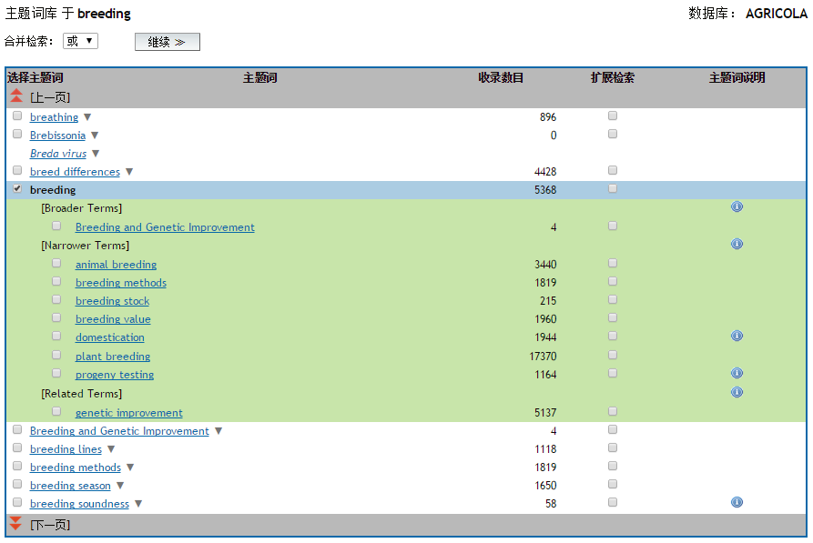
扩展检索包含所选主题词的所有下位类词

Slide 33
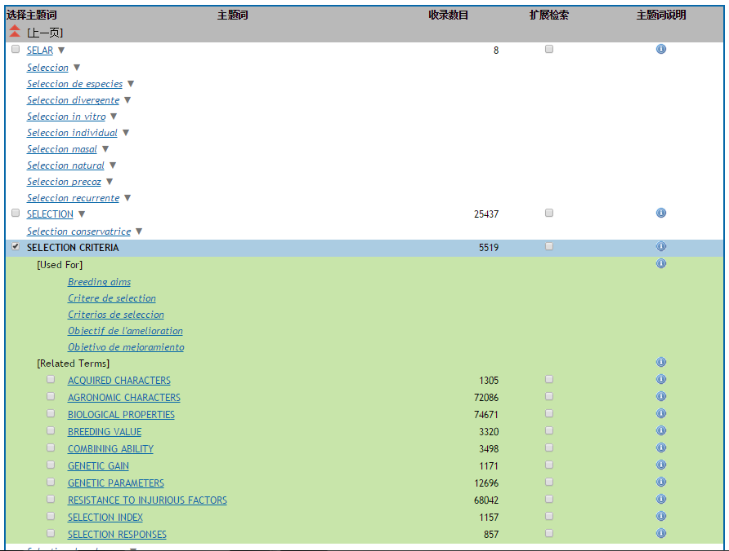

Slide 34
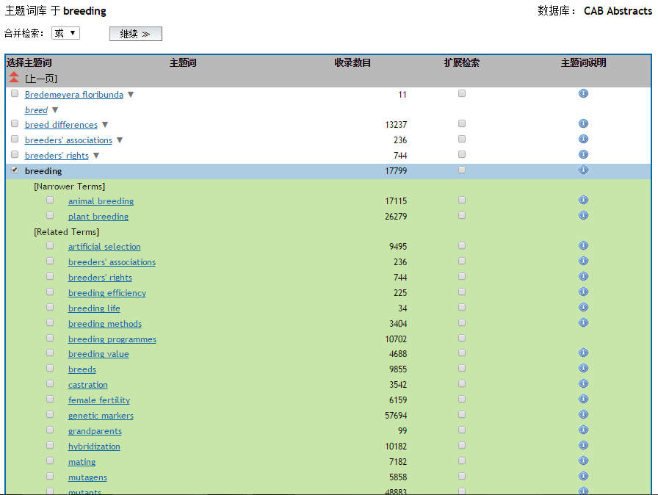

Slide 35
轮排索引
扩大检索的工具：
检索主题词库中包含检索词的主题词

Slide 36
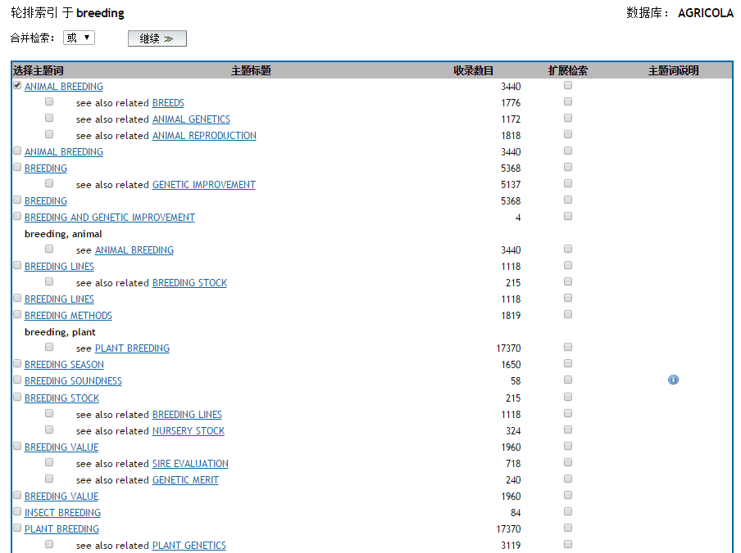
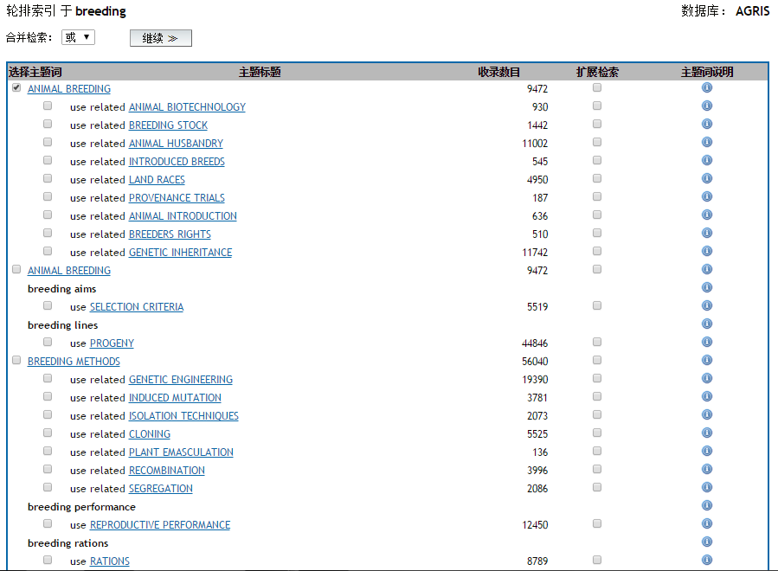
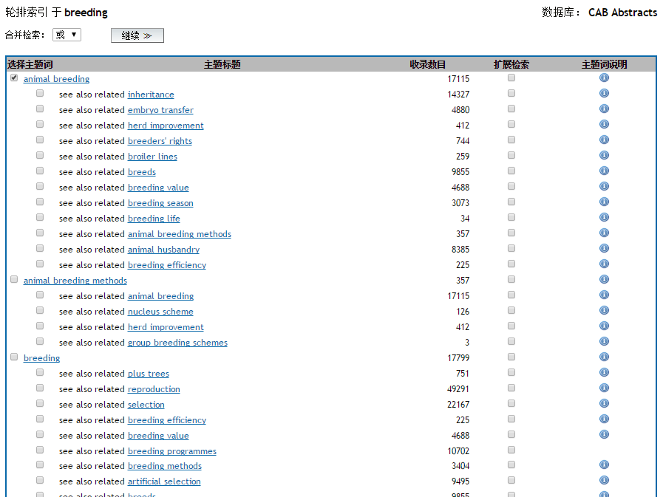

Slide 37
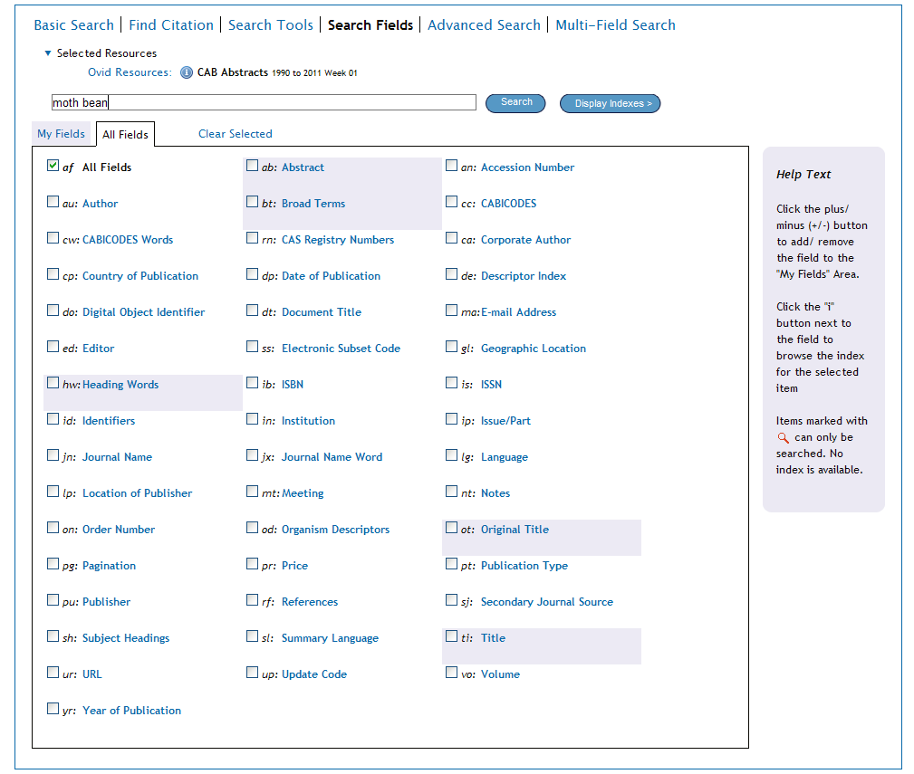
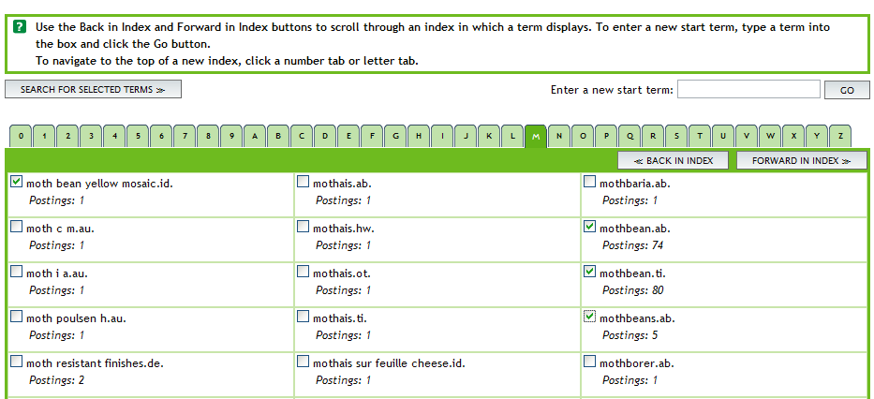
字段检索
Search Fields 可检索或浏览一数据库的一个或多个（或全部）字段，这是最大范围的检索。该检索方法可用于查找新的或罕见的主题，或者查找作者/主题/题目等常用字段以外的其他位置。
*.jn指的是期刊名这个字段

Slide 38
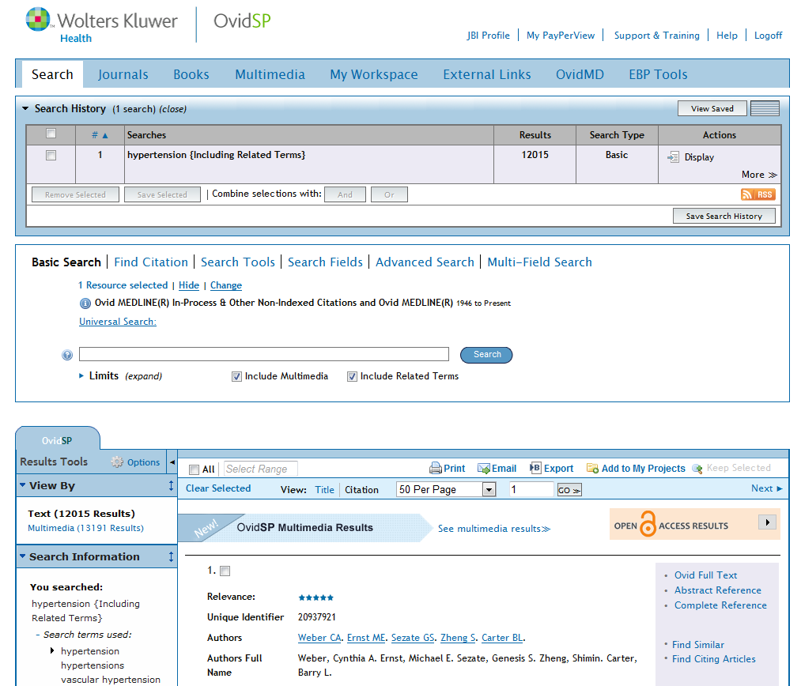
轻松获取多媒体资源
高级检索、字段检索仍然可以使用
支持自然语言检索、多媒体标题检索；基本检索可以快速获取结果
快速便捷访问多媒体资源
Notes:
-

Slide 39
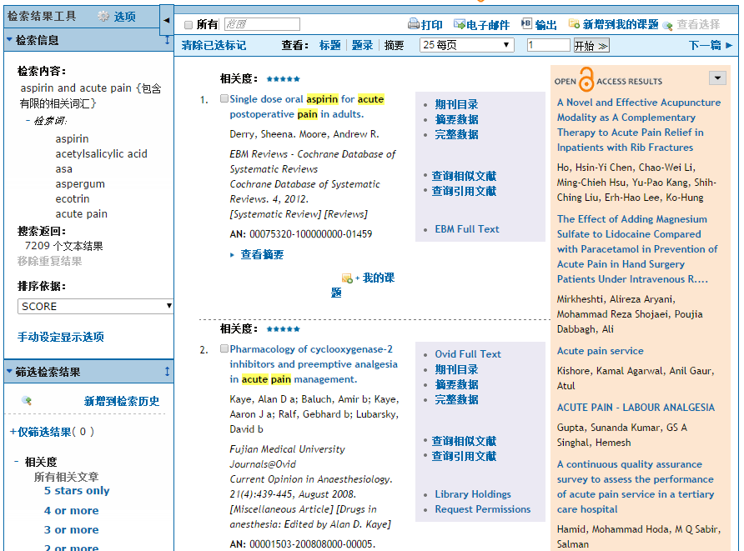
打印、电子邮件、输出

Slide 40
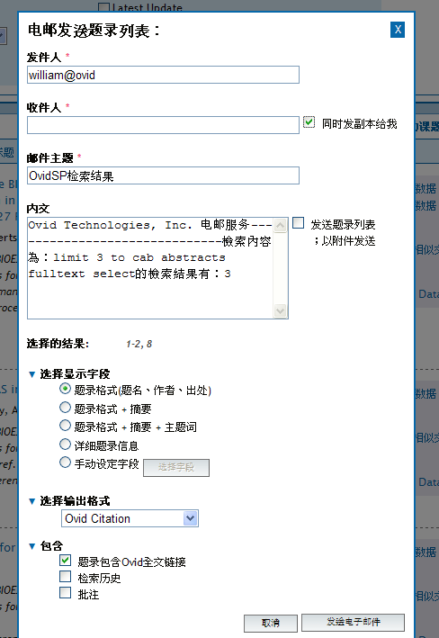
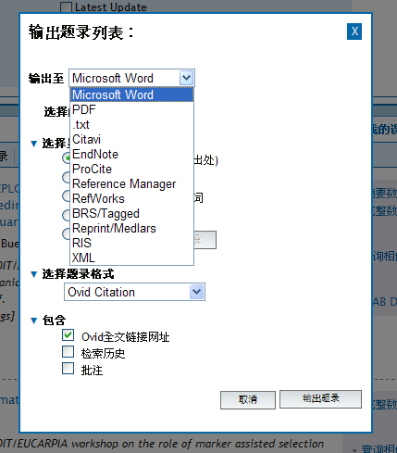

Slide 41
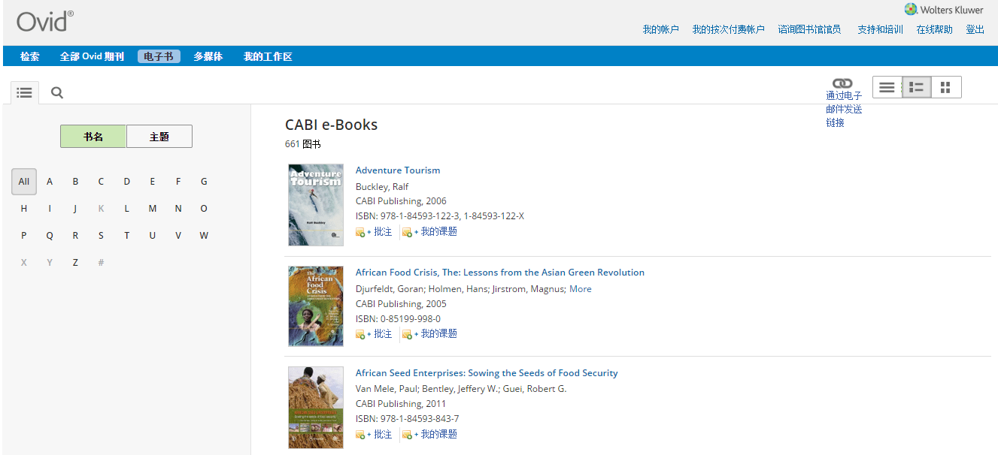
图书浏览

Slide 42
个性化功能

Slide 43
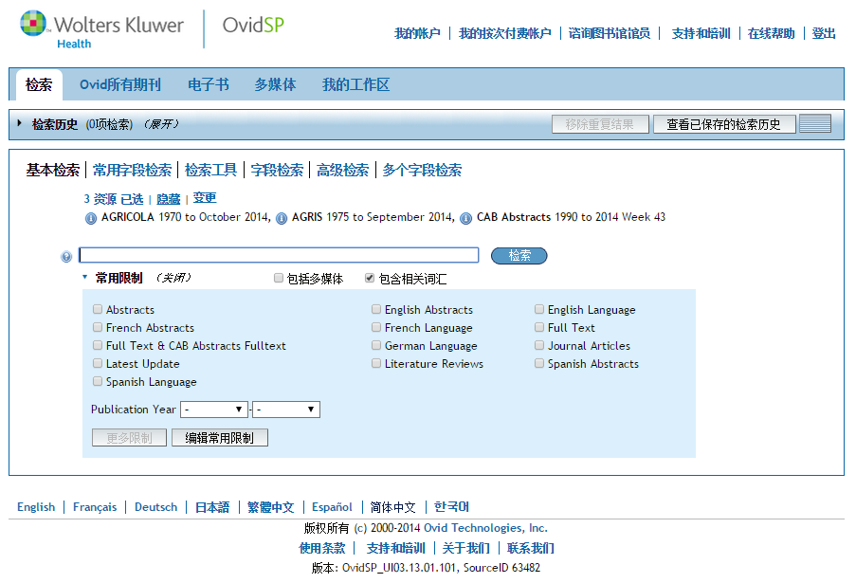

Slide 44
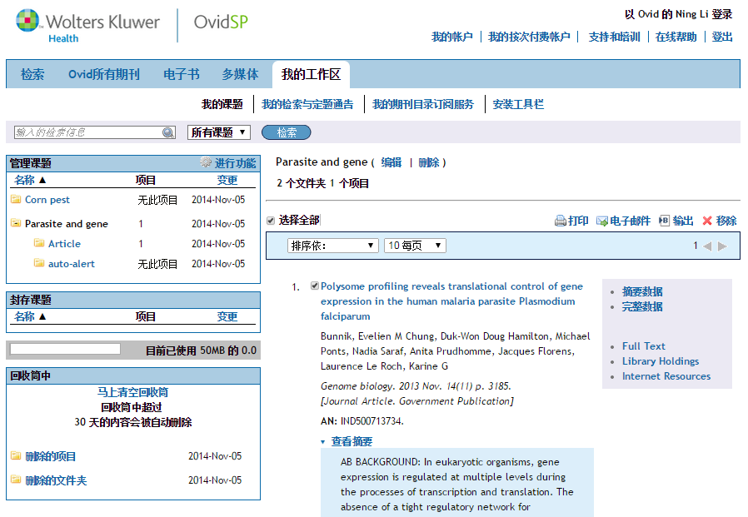
我的工作区

Slide 45
加进我的课题
以下项目可被加入到我的课题或文件夹:
Ovid Results （Ovid检索結果）
Ovid Universal Search results （ Ovid Universal检索結果）
Saved Searches （储存的检索历史）
Journal Articles – PDF or HTML （期刊文章全文– PDF or HTML ）
Images （图像）
Text Snippets （文本剪贴）
User-created Citations （客戶自己生成的题录）
Book Chapter （电子书章节）
Journal Issue List result （期刊目录結果）
Auto-Alert results （储存定题通告）
Uploaded files （上传文件）
Notes:
45
Items which may be added to a project or folder

Slide 46
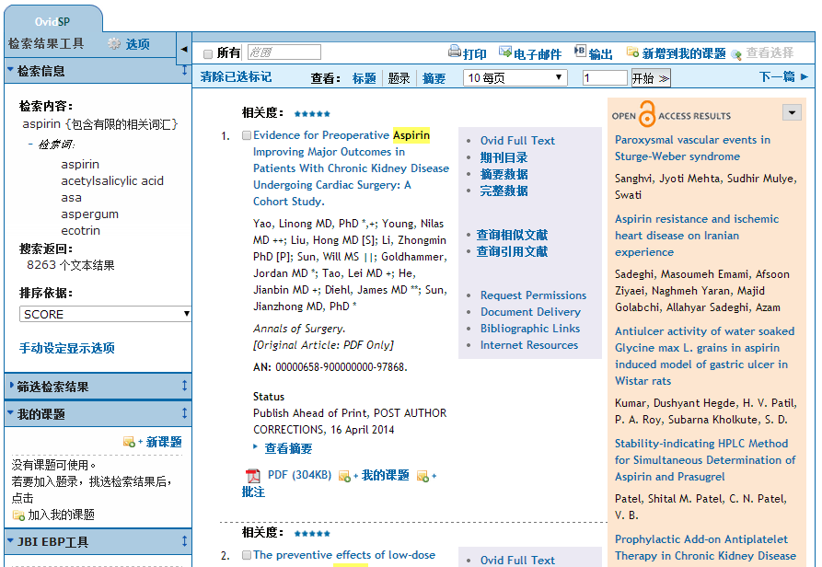

Slide 47
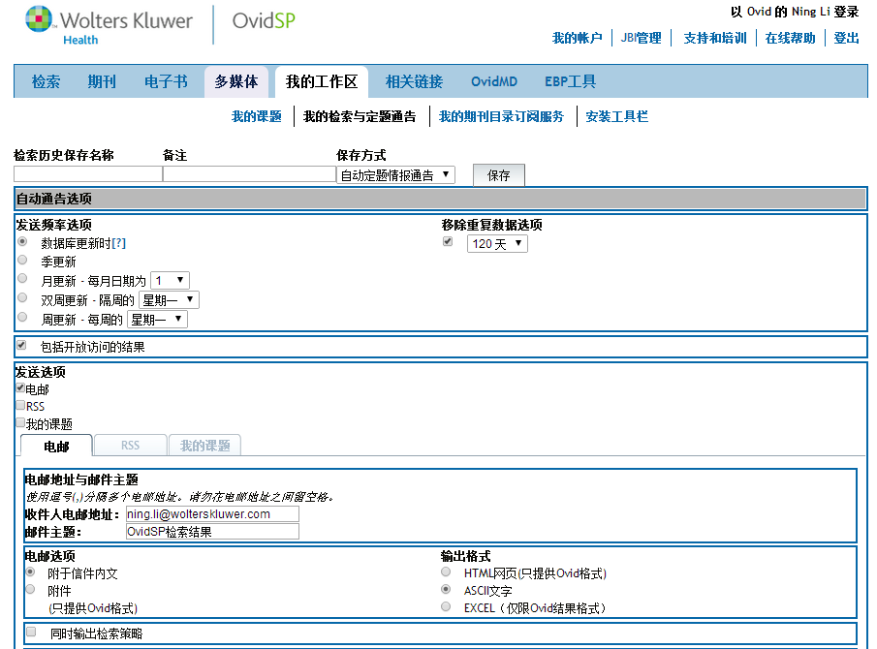
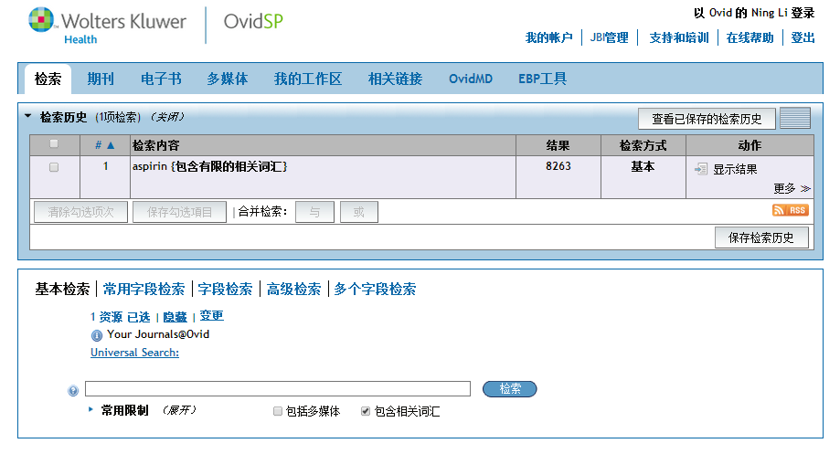
我的检索与定题通告

Slide 48
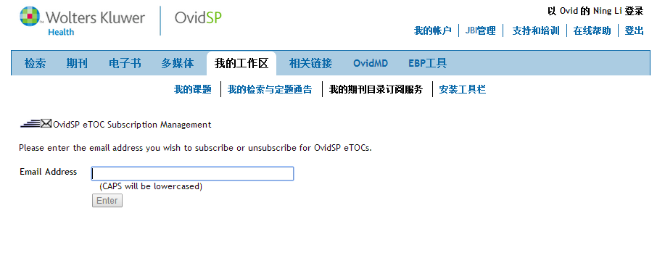
期刊订阅

Slide 52
OvidSP 3.0工具栏
该工具栏使得用户可以将外部资源保存到我的课题
Notes:
52

Slide 53
OvidSP 3.0工具栏
点击 “x” 将收起工具栏
OvidSP将检测版本，并当新版本可安装时提醒用户
工具栏在所有网站均为可用，除了在OvidSP时（不可用）
Notes:
53
The toolbar allows you to add full text or references.

Slide 54
如需要更多详细内容
support@ovid.com or 访问 http://resourcenter.ovid.com

Slide 55
培训反馈
https://www.surveymonkey.com/s/Ovideval_Chinese
问题?
非常感谢!
李宁
Ovid培训经理
Ning.li@wolterskluwer.com
support@ovid.com

